Slide 1
Rozhodovací stromy II přeučení a prořezávání algoritmus C4.5
..
6.10.2016
(c) 2013 - 2016 Ing. Tomáš Kliegr, Ph.D.

Slide 2
Osnova
Problém přeučení
Prořezávání rozhodovacích stromů
Algoritmus C4.5
Omezení rozhodovacích stromů

Slide 3
Problémy - Šum
Vytvoření rozhodovacího stromu, který bezchybně klasifikuje data z trénovací množiny, není vždy možné
Předpověď | Teplota | Vlhkost | Vítr | Hrát tenis
Jasno | Horko | Vysoká | Slabý | Ne
.. | … | … | … | …
Déšť | Příjemně | Vysoká | Silný | Ne
Déšť | Příjemně | Vysoká | Silný | Ano

Slide 4
Problémy - přeučení
Požadavek na tvorbu stromů s maximálně bezchybnou klasifikací na trénovací množině vede často přeučení (overfitting)
Uvažujme jinou trénovací množinu, která obsahuje dvě instance D14 a D15 s jinou hodnotou cílové proměnné.
Tyto instance lze od sebe odlišit pouze pomocí atributu Sluneční skvrny.
Den ID | Sluneční skrvny | Předpověď | Teplota | Vlhkost | Vítr | Hrát tenis
D1 | malé | Jasno | Horko | Vysoká | Slabý | Ne
… |  | .. | … | … | … | …
D14 | malé | Déšť | Příjemně | Vysoká | Silný | Ne
D15 | velké | Déšť | Příjemně | Vysoká | Silný | Ano
…
Sluneční skvrny
malé
velké
Ne
Ano
Algoritmus ID3 tento atribut použije, ačkoliv člověk by tento atribut patrně hodnotil jako irelevantní.

Slide 5
Přeučení
Uvažujeme model (rozhodovací strom) m, který má
na trénovacích instancích chybu
na celém rozdělení instancí D (na všech instancích i mimo trénovací množinu) chybu
Strom m je přeučený vzhledem k trénovacím datům, pokud existuje alternativní strom m’, pro který platí:
Chyba
je procento trénovacích instancí chybně klasifikovaných modelem m
Chyba
je pravděpodobnost, že model m bude špatně klasifikovat instanci náhodně vybranou z D.
Tuto chybu známe z trénovacích dat
Strom chceme sestavit tak, abychom minimalizovali tuto chybu

Slide 6
Důsledek přeučení
0,9
Testovací data nám poskytují odhad správnosti na D - celé distribuci dat
Správnost
Trénovací data
Testovací data
0
Velikost stromu (počet uzlů)
100
Zdroj: Mitchell 97 (Upraveno)

Slide 7
Osnova
Problém přeučení
Prořezávání rozhodovacích stromů
Algoritmus C4.5
Omezení rozhodovacích stromů

Slide 8
Prořezávání stromu
řešení problému přeučení
Prepruning
Zastavení růstu stromu pokud v daném uzlu není statisticky významná souvislost mezi hodnotami atributy a třídou (zjištěno na základě např. chi-kvadrát testu)
Postpruning
Prořezání stromu: nahrazování přespecializovaných podstromů listy
Na validačních datech
Na trénovacích datech
Převod stromu na pravidla a následné zjednodušování pravidel

Slide 9
Reduced Error Pruning Prořezávání založené na odhadu chyby na validačních datech
Základní princip metody
Model m
Model m’
Předpověď
Předpověď
Jasno
pokud
Jasno
Vlhkost
Ne
kde
m = původní strom
m‘ = prořezaný strom
Vysoká
Normální
Ne
Ano

Slide 10
Rozšíření informací o větvích
U každé větve uvádíme N/E, je N je celkový počet instancí a E je počet chybně klasifikovaných instancí
Předpověď
Jasno
Déšť
Zataženo
Vlhkost
Vítr
Ano
Slabý
Vysoká
Normální
Silný
Ne
Ano
Ano
4/0
Ne
3/0
2/0
2/0
3/0

Slide 11
Trénovací data - rekapitulace
Den | Předpověď | Teplota | Vlhkost | Vítr | Hrát tenis
D1 | Jasno | Horko | Vysoká | Slabý | Ne
D2 | Jasno | Horko | Vysoká | Silný | Ne
D3 | Zataženo | Horko | Vysoká | Slabý | Ano
D4 | Déšť | Příjemně | Vysoká | Slabý | Ano
D5 | Déšť | Chladno | Normální | Slabý | Ano
D6 | Déšť | Chladno | Normální | Silný | Ne
D7 | Zataženo | Chladno | Normální | Silný | Ano
D8 | Jasno | Příjemně | Vysoká | Slabý | Ne
D9 | Jasno | Chladno | Normální | Slabý | Ano
D10 | Déšť | Příjemně | Normální | Slabý | Ano
D11 | Jasno | Příjemně | Normální | Silný | Ano
D12 | Zataženo | Příjemně | Vysoká | Silný | Ano
D13 | Zataženo | Horko | Normální | Slabý | Ano
D14 | Déšť | Příjemně | Vysoká | Silný | Ne

Slide 12
Validační data
Den | Předpověď | Teplota | Vlhkost | Vítr | Hrát tenis
D15 | Jasno | Horko | Normální | Slabý | Ne
D16 | Jasno | Horko | Vysoká | Slabý | Ne
.. | .. | .. | .. | .. | ..
Validační data
Trénovací data
Testovací data
Dostupné instance se známou hodnotou cílové proměnné jsou rozděleny na tři části

Slide 13
Reduced Error Pruning
Princip metody – detaily v konkrétní implementaci se mohou lišit*
Použije se validační množina dat pro odhad chyby stromu a jednotlivých podstromů.
Tato množina se použije pouze pro prořezávání – nepoužije se pro fázi růstu stromu, ani pro finální odhad kvality modelu
Na každém nelistovém uzlu rozhodovacího stromu T se zjistí počet instancí, které jsou špatně klasifikované sečtením počtu špatně klasifikovaných instancí na listových uzlech pod daným nelistovým uzlem.
Vybereme nelistový uzel t v rozhodovacím stromu.
Na uzlu t vyčíslíme efekt prořezání: z T odstraníme všechny uzly-potomky. Vzniká nám nový strom T’. Uzel t se stává listovým uzlem. Třída je určena na základě převažující třídy instancí v trénovací (event. validační) množině, které dosáhnou uzlu t.
Pokud strom T’ nemá vyšší chybu na validační množině oproti T, pak prořezání ponecháme: strom T je nahrazen stromem T’.
Pokračuj krokem 2 až do okamžiku, než jsou otestovány všechny uzly v T.
Princip Occamovy břitvy
Důsledkem prořezávání je resubstituční chyba: zvýšení chyby stromu (modelu) na trénovacích datech v důsledku prořezání
* Viz poznámky
Notes:
Krok 2: Není shoda na postupu při výběru uzlů – zda se nejdříve zpracovávají uzly, jejichž prořezání nejvíce zvedne správnost, nebo se postupuje od zdola nahoru (Elomaa,2001). První uvedená formulace je patrně nesprávná (Elomaa,2001).
Krok 2: Někteří autoři [1] uvádějí, že prořezání se provádí na vnitřních uzlech (tj. nikoliv kořenovém). Elomaa et al ,2001 nahrazení kořenového uzlu listem explicitně připouští.
Krok 3: není shoda na tom, zda se jedná o převažující třídu v trénovací nebo validační množině (Elomaa,2001 pp.3)
[1] http://www.uni-weimar.de/medien/webis/teaching/lecturenotes/machine-learning/unit-en-decision-trees-pruning.pdf

Slide 14
Základní princip metody – ilustrační příklad
Reduced Error Pruning
příklad
Předpověď
Jasno
Déšť
Zataženo
Vítr
Ne
Ano
Slabý
Silný
Trénovací data
5/2
Ano
2/0
4/0
Ne
Validační data
(instance D15,D16)
../..
Jaká je chyba po prořezání na validačních
datech?
2/0
3/0
../..
../..
Den | Předpověď | Teplota | Vlhkost | Vítr | Hrát tenis
D15 | Jasno | Horko | Normální | Slabý | Ne
D16 | Jasno | Horko | Vysoká | Slabý | Ne
.. | .. | .. | .. | .. | ..
Relevantní část validačních dat (instance s hodnotou Jasno v atributu Předpověď).
Ostatní validačních instance nemají na posouzení nahrazení uzlu Vlhkost listem Ne vliv.

Slide 15
Základní princip metody – ilustrační příklad
Reduced Error Pruning
příklad
Předpověď
Jasno
Déšť
Zataženo
Vítr
Ne
Ano
Slabý
Silný
Trénovací data
3/2
Ano
Validační data
2/0
4/0
Ne
../..
2/0
3/0
../..
../..
Na trénovacích datech se v prořezané části stromu chyba zvětšuje (resubstitutční chyba): místo 0 instancí jsou ve větvi Jasno=Ne špatně klasifikované 2 instance. Chyba v ostatních větvích je prořezáním nedotčena.
Prořezání (nahrazení větve Vlhkost listem Ne) bylo provedeno, protože na validačních datech, které jsou použity k odhadu chyby na celé distribuci instancí D, dosáhl prořezaný strom m’ nižší chyby, než původní strom m.
Očekáváme tedy, že bude platit:

Slide 16
Efekt prořezávání
0,9
Správnost
Trénovací data
Testovací data
Testovací data (s prořezáváním)
0
Velikost stromu (počet uzlů)
100
Zdroj: Mitchell 97 (upraveno)

Slide 17
Kvíz 1
Kolik listů může – obecně – mít minimálně strom, který bude výsledkem prořezávání?
Předpověď
Jasno
Déšť
Zataženo
Vlhkost
Vítr
Ano
Slabý
Vysoká
Normální
Silný
Ne
Ano
Ano
Ne

Slide 18
Osnova
Problém přeučení
Prořezávání rozhodovacích stromů
Algoritmus C4.5
Prořezávání
Poměrný informační zisk
Využití spojitých atributů
Seskupování hodnot nominálních atributů
Omezení rozhodovacích stromů

Slide 19
Algoritmus C4.5
Vznikl úpravou a rozšířením algoritmu ID3 (minulá přednáška na rozhodovací stromy)
Autorem je též Dr. Quinlan
Hlavní rysy
Prořezávání
Poměrný informační zisk
Využití spojitých atributů
Seskupování hodnot nominálních atributů

Slide 20
Prořezávání v C4.5
Algoritmus C4.5 podporuje prořezávání
Nevyužívá metodu Reduced error pruning, ale statistické prořezávání pomocí konfidenčních intervalů
Výhodou použité prořezávací metody je, že nejsou potřeba validační data

Slide 21
Osnova
Problém přeučení
Prořezávání rozhodovacích stromů
Algoritmus C4.5
Prořezávání
Poměrný informační zisk
Využití spojitých atributů
Seskupování hodnot nominálních atributů
Omezení rozhodovacích stromů

Slide 22
Poměrný informační zisk Motivace
Informační zisk preferuje testy s velkým počtem výsledků (t.j. atributy s velkým počtem hodnot)
V extrémním případě jedna větev – jedna instance
ID | Den v týdnu | Předpověď | Teplota | Vlhkost | Vítr | Hrát tenis
1 | pondělí | Jasno | Horko | Vysoká | Slabý | Ne
… |  | .. | … | … | … | ..
14 | pondělí | Déšť | Příjemně | Vysoká | Silný | Ne
15 | úterý | Déšť | Příjemně | Vysoká | Silný | Ano

Slide 23
Použití informačního zisku pokud je mezi atributy „ID“
ID
1
2
3
1 instance
1 instance
1 instance
Ne
Ne
Ano
Při volbě atributu ID obsahují jednotlivé množiny S_{v} vždy jednu instanci.
Informační zisk je tak maximální (ve výši entropie cílového atributu)
ID3

Slide 24
Poměrný informační zisk
Informační zisk vyjadřuje informaci obsaženou ve třídě, která je přiřazena instancím jednotlivými výsledky testu
Poměrný informační zisk normalizuje informační zisk členem, který vyjadřuje množství informace obsažené v tom, že test (tj. atribut) má určitý počet výsledků (tj. hodnot atributu)
kde

Slide 25
Výběr atributu pro větvení informační zisk
Předpověď
Jasno
Zataženo
Déšť
Vstupem pro výpočet je počet instancí s danou třídou v jednotlivých větvích

Slide 26
Poměrný informační zisk normalizační koeficient
Uvažujme atribut Předpověď při výběru kořenového atributu. Tento atribut měl informační zisk 0,247. Jaká bude hodnota SplitInfo?
Předpověď
Jasno
Déšť
Zataženo
5 instancí
4 instance
5 instancí
$$PomZisk\left(S,Předpověď\right)=\frac{Zisk\left(S, Předpověď\right)}{SplitInfo\left(S,Předpověď\right)}=\frac{0,247}{1,577}=0,1566$$
Vstupem pro výpočet je počet instancí spadajících do jednotlivých větví - bez ohledu na příslušnost k třídě

Slide 27
Poměrný informační zisk normalizační koeficient
ID
1
2
3
1 instance
1 instance
1 instance
Protože atribut „Předpověď“ měl vyšší PomZisk (0,1566 > 0,0176),
je vybrán tento atribut

Slide 28
Informační zisk vs poměrný informační zisk
Nevýhodou informačního zisku je preference atributů s velkým počtem hodnot
Poměrný informační zisk je heuristika, která výše uvedený problém řeší, nicméně za cenu diskriminace atributů s vysokým počtem hodnot
Pro C4.5 je Poměrný informační zisk je výchozí míra „goodness“ (kritérium pro výběr atributů), informační zisk je výchozí pro ID3
Experimentální výsledky ukazují, že poměrný informační zisk obvykle dává lepší výsledky než informační zisk (Quinlan, 1993)
Alternativním řešením problému je rozdělení hodnot atributu do skupin, během fáze přípravy dat nebo dolování tak, aby atributy měly souměřitelně velký počet skupin
Specifický problém tvoří spojité atributy (viz dále)

Slide 29
Kvíz 2
Atribut 1 | Atribut 2 | Atribut 3 | Atribut 4 | Cílová pr.
Ano | Ano | 1 | 1 | Ano
Ano | Ne | 2 | 2 | Ano
Ano | Možná | 3 | 3 | Ano
Ne | Ne | 4 | 2 | Ne
Ne | Ano | 5 | 2 | Ne
Který atribut bude mít nejvyšší hodnotu split info?
Odpověď: číslo atributu

Slide 30
Osnova
Problém přeučení
Prořezávání rozhodovacích stromů
Algoritmus C4.5
Prořezávání
Poměrný informační zisk
Využití spojitých atributů
Seskupování hodnot nominálních atributů
Omezení rozhodovacích stromů

Slide 31
Spojité atributy
Ukázkový dataset obsahoval pouze nominální atributy
Často se ale vyskytují atributy spojité
ID | Den v týdnu | Předpověď | Teplota | Vlhkost | Vítr | Hrát tenis
1 | pondělí | Jasno | 29,5 | Vysoká | Slabý | Ne
… |  | .. | … | … | … | ..
14 | pondělí | Déšť | 30 | Vysoká | Silný | Ne
Ošetření spojitých atributů:
fáze předzpracování dat (ID3, C4.5)
fáze dolování (C4.5)

Slide 32
Spojité atributy diskretizace během předzpracování
Ve fázi předzpracování dat jsou nahrazeny všechny hodnoty v určitém intervalu jednou hodnotou
Intervaly mohou být stanoveny automaticky nebo expertem
Teplota
29.5
…
30
28
Teplota
Horko
…
Horko
Příjemně
Teplota
29,5
…
30
28
Teplota
(25,5;31,5>
…
(25,5;31,5>
(25,5;31,5>
Hranice intervalů byly stanoveny automaticky. V tomto případě pomocí ekvidistančního algoritmu (délka intervalu je vždy 6).
Expert definoval mapovací pravidla:
(10;20> Chladno
…
(29;35> Horko
Existují i jiné diskretizační algoritmy, které generují intervaly různé délky

Slide 33
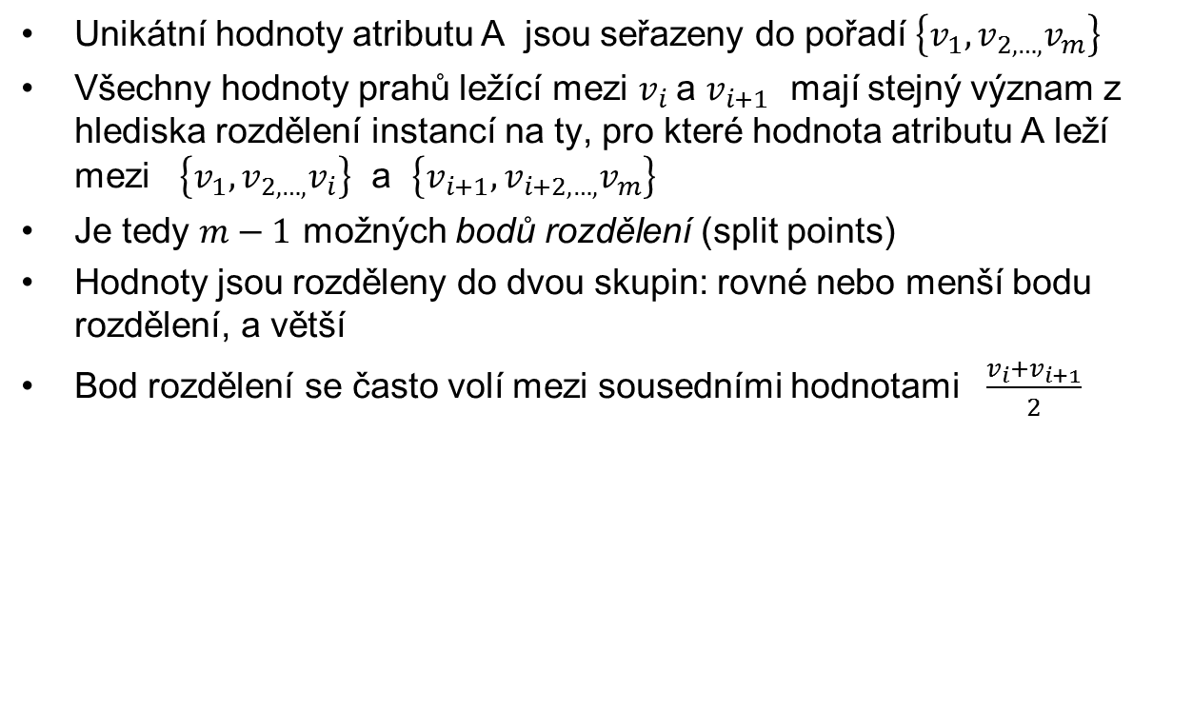
Spojité atributy ošetření během učení
Teplota
29,5
30
29
25
19,5
19
19,5
25
17
25,5
27
28
30
28
Unikátní hodnoty atributu A jsou seřazeny do pořadí $\left\{v_{1}, v_{2,…,}v_{m}\right\}$
Všechny hodnoty prahů ležící mezi $v_{i}$a $v_{i+1}$ mají stejný význam z hlediska rozdělení instancí na ty, pro které hodnota atributu A leží mezi $\left\{v_{1}, v_{2,…,}v_{i}\right\}$ a $\left\{v_{i+1}, v_{i+2,…,}v_{m}\right\}$
Je tedy $m−1$ možných bodů rozdělení (split points)
Hodnoty jsou rozděleny do dvou skupin: rovné nebo menší bodu rozdělení, a větší
Bod rozdělení se často volí mezi sousedními hodnotami $\frac{v_{i}+v_{i+1}}{2}$
17
19
19.5
25.5
27
25
28
29
30
C4.5 volí jako bod rozdělení největší hodnotu atributu A, která je menší než výše uvedený bod rozdělení
Zajištěno, že se všechny body vyskytují v datech
17
19
19.5
25
25.5
27
28
29
30

Slide 34
Teplota
29.5
30
29
25
19.5
19
19.5
25
17
25.5
27
28
30
28
Hrát tenis
Ne
Ne
Ano
Ano
Ano
Ne
Ano
Ne
Ano
Ano
Ano
Ano
Ano
Ne
17
19
19.5
25
25,5
27
28
29
30
Teplota
Rozšiřující látka
<=19
>19
17
19
19,5
25
25,5
27
28
29
30
Pro daný atribut vybíráme ten bod rozdělení, který má nejvyšší informační zisk nebo poměrný informační zisk (podle toho, co bylo vybráno jako kritérium pro výběr nejlepšího atributu pro větvení)

Slide 35
Spojité atributy
Teplota
<=19
>19
Nejvhodnější bod rozdělení se hledá na daném atributu při indukci rozhodovacího stromu pomocí C4.5 opakovaně, a může se tedy v rámci jedné větve vyskytnout jako test vícekrát
Předpověď
Jasno
Déšť
Teplota
<=25
>25
Ilustrační příklad
Ne
Ano

Slide 36
Kvíz 3
Teplota
29.5
30
29
25
19.5
19
19.5
25
17
25.5
27
28
30
28
Kolik bodů rozdělení bude algoritmus C4.5 uvažovat při diskretizaci atributu Teplota?
a) 14
b) 9
c) méně než 9
e) více jak 14
f) 10, 11, 12 nebo 13
17
19
19.5
25.5
27
28
29
25
29.5
30

Slide 37
Osnova
Problém přeučení
Prořezávání rozhodovacích stromů
Algoritmus C4.5
Prořezávání
Poměrný informační zisk
Využití spojitých atributů
Seskupování hodnot nominálních atributů
Omezení rozhodovacích stromů

Slide 38
Seskupování hodnot atributů
Hodnoty atributů s velkým počtem hodnot je výhodné seskupit, sníží se tím počet testů spojených s vícehodnotovými atributy
Nyní se zaměříme na nominální atributy
Seskupení může proběhnout ve fázi přípravy dat za asistence experta, který definuje pravidla typu:
Den v týdnu=pondělí… pátek všední den
Den v týdnu= sobota, neděle víkend
Atributy odvozené na základě doménové znalosti buď mohou nahradit původní atributy, nebo se připojit jako nový atribut
Algoritmus C4.5 umožňuje automatické seskupení hodnot ve fázi učení
Některé algoritmy hledají binární rozdělení: hodnoty atributu se rozdělí do dvou skupin (např. algoritmus CART nebo J48)
Binární rozdělení vytváří u některých atributů „umělé“ skupiny hodnot
Algoritmus C4.5 pracuje s proměnným počtem skupin hodnot (a následně větví stromu)

Slide 39
Seskupování hodnot atributů ve fázi učení
Rozšiřující látka
C4.5 používá heuristický algoritmus
V prvním kroku je utvořeno n skupin hodnot, každá obsahující jednu hodnotu atributu
C4.5 vyhodnotí důsledek spojení každých dvou párů hodnot, hodnoty jsou spojeny, pokud se poměrný informační zisk zvýší
Sloučení hodnot má vždy za následek snížení hodnoty SplitInfo
Krok 2 se opakuje do doby, než zůstanou jen dvě skupiny hodnot, nebo do doby, než žádné spojení nezlepší hodnotu poměrného informačního zisku

Slide 40
Z ilustračních důvodů přidáváme další hodnotu
Předpověď: jasno, polojasno, zataženo, déšť
Ilustrační hodnoty
Rozšiřující látka
Skupiny hodnot | Inf. zisk | Split info | Pom. Inf. zisk
{jasno}, {polojasno}, {zataženo}, {déšť} | 1,677 | 0,853 | 0,509
{jasno, polojasno}, {zataženo}, {déšť} | 1,403 | 0,609 | 0,434
{jasno, zataženo}, {polojasno}, {déšť} | 1,419 | 0,638 | 0,450
{jasno, déšť}, {polojasno}, {zataženo} | 0,909 | 0,358 | 0,394
{jasno}, {polojasno,zataženo}, {déšť} | 1,567 | 0,813 | 0,519
{jasno}, {polojasno, déšť}, {zataženo} | 1,456 | 0,704 | 0,484
{jasno}, {polojasno}, {zataženo,déšť} | 1,467 | 0,780 | 0,531
2. iterace
{jasno, polojasno}, {zataženo, déšť} | 1,194 | 0,535 | 0,448
{jasno, zataženo, déšť}, {polojasno} | 0,621 | 0,214 | 0,345
{jasno}, {zataženo, déšť, polojasno} | 1,233 | 0,639 | 0,518
Nejlepší nalezené rozdělení do skupin: {jasno}, {polojasno}, {zataženo,déšť}

Slide 41
Seskupování hodnot atributů angl. value grouping nebo „binning“
Rozšiřující látka
Seskupování hodnot atributů je volitelná funkce v C4.5
V daném kroku bude Předpověď vybrána jako větvící atribut, pokud jiný atribut nebude mít lepší hodnot poměrného informačního zisku než 0,531.
Pokud by byl vybrán atribut Předpověď jako větvící, potom by rozhodovací uzel vypadal následovně:
Předpověď
Zataženo, Déšť
Jasno
Polojasno

Slide 42
Osnova
Problém přeučení
Prořezávání rozhodovacích stromů
Algoritmus C4.5
Omezení rozhodovacích stromů

Slide 43
Ilustrační příklad
14 trénovacích instancí
Dva atributy x a y, oba s hodnotami mezi 0 a 1
Dvě cílové třídy: hvězdičky a čtverečky
Jako kritérium pro větvení budeme pro zjednodušení uvažovat informační zisk (místo poměrného informačního zisku).

Slide 44
Atribut x jako kořen stromu?
<=0,3 | 3 | 0
>0,3 | 4 | 7
Informační zisk
0,25698
Graf zobrazuje hodnoty informačního zisku, které odpovídají všem potenciálním bodům rozdělení
Stejné maximum je také dosaženo pro x=0,7

Slide 45
1
0
0
x<=0,3
1
Hranice mezi regiony je znázorněna na úkor geometrické přesnosti tak, aby bylo zřejmé, do kterého regionu instance umístěné na hranici spadají.
Regiony jsou barevně odlišeny na základě majoritní třídy obsažených instancí.

Slide 46
Atribut y jako kořen stromu?
<=0,2 | 0 | 3
>0,2 | 7 | 4
Po výpočtu informačního zisku pro všechny body rozdělení znázorněné zelenými čárami je nalezen maximální informační zisk pro y=0,2
Informační zisk
0,25698

Slide 47
Informační zisk obou atributů je stejný, vybíráme atribut y
1
y<=0,2
0
0
1

Slide 48
y
y<=0,2
y>0,2
3/0

Slide 49
Kvíz 4
Jakou entropii má větev y<=0,3?
y
y<=0,3
y>0,3
3/0

Slide 50
y
y<=0,2
y>0,2
3/0
S nejlepším bodem rozdělení na atributech x,y byl asociován stejný informační zisk 0,25698. Atribut pro kořen stromu vybíráme tedy z těchto dvou náhodně.

Slide 51
1
0
x<=0,7
0
1

Slide 52
y
y<=0,2
y>0,2
x
3/0
x<=0,7
x>0,7
2/0

Slide 53
1
y<=0,45
0
0
1
Nově vytvořený region má v obou větvích jako převažující třídu.

Slide 54
y
y<=0,2
y>0,2
x
3/0
x<=0,7
x>0,7
y
y<=0,45
y>0,45
2/0
5/0

Slide 55
Finální model
1
0
x<=0,4
0
1
Všechny trénovací instance jsou správně klasifikované

Slide 56
y
y<=0,2
y>0,2
x
3/0
x<=0,7
x>0,7
y
y<=0,45
y>0,45
2/0
x
x<=0,4
x>0,4
5/0
2/0
2/0

Slide 57
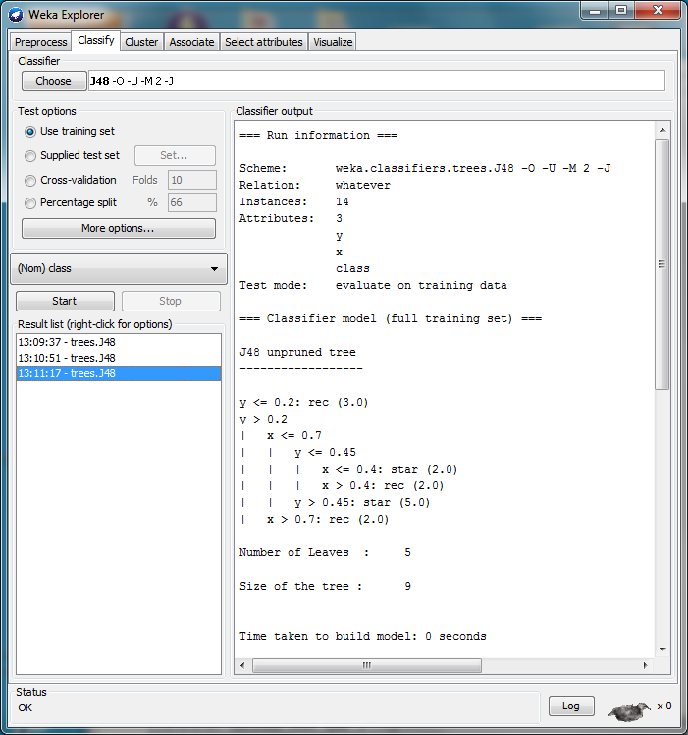

Slide 58
Použití modelu na oklasifikování dat
1
?
?
?
0
x<=0,4
0
1
Pokud uvažujeme, že rozdělující nadrovina vyznačená čárkovanou čárou představuje „pravdivý“ model, potom je jedna instance stromem špatně klasifikovaná

Slide 59
Algoritmus C4.5
Vznikl úpravou a rozšířením algoritmu ID3 (minulá přednáška)
Autorem je též Dr. Quinlan
Hlavní rysy
Prořezávání
Poměrný informační zisk
Využití spojitých atributů
Seskupování hodnot nominálních atributů
Dále v přednášce pokryjeme
Omezení C4.5

Slide 60
Omezení C4.5
Rozhodovací strom rozděluje prostor na hyperkostky
Pokud koncept (třída), kterou se rozhodovací strom učí, nemá charakter hyperkostky, potom tento koncept rozhodovací strom pomocí hyperkostek aproximuje
Pokud je k dispozici dostatek trénovacích dat a současně není omezena hloubka rozhodovacího stromu, je typicky indukován strom s vysokou hloubkou a velkým počtem listů, který umožní nízkou chybu na trénovacích datech
Jako systémové řešení se uvádí použití algoritmu, který umožňuje použití kombinace atributů jako testu

Slide 61




Konstrukce atributů
Rozšiřující látka
Od původních atributů lze odvodit nové atributy ve fázi předzpracování (použitelné v zásadě pro všechny klasifikační algoritmy)
Často se používají binární atributy
Práh 0,2 je možno stanovit ručně nebo pomocí specializovaných algoritmů
class
x $<0,5$
y $≥0,3$
y $=0,6$
$$x−y>0,2$$
y | x
0,5 | 0,2 | PRAVDA | PRAVDA | NEPRAVDA | NEPRAVDA
0,3 | 0,25 | PRAVDA | PRAVDA | NEPRAVDA | NEPRAVDA
0,35 | 0,3 | PRAVDA | PRAVDA | NEPRAVDA | NEPRAVDA
0,5 | 0,6 | NEPRAVDA | PRAVDA | NEPRAVDA | NEPRAVDA
0,5 | 0,4 | PRAVDA | PRAVDA | NEPRAVDA | NEPRAVDA
0,6 | 0,7 | NEPRAVDA | PRAVDA | PRAVDA | NEPRAVDA
0,9 | 0,7 | NEPRAVDA | PRAVDA | NEPRAVDA | NEPRAVDA
0,1 | 0,35 | PRAVDA | NEPRAVDA | NEPRAVDA | PRAVDA
0,15 | 0,4 | PRAVDA | NEPRAVDA | NEPRAVDA | PRAVDA
0,3 | 0,6 | NEPRAVDA | PRAVDA | NEPRAVDA | PRAVDA
0,45 | 0,7 | NEPRAVDA | PRAVDA | NEPRAVDA | PRAVDA
0,6 | 0,85 | NEPRAVDA | PRAVDA | PRAVDA | PRAVDA
0,2 | 0,8 | NEPRAVDA | NEPRAVDA | NEPRAVDA | PRAVDA
0,6 | 0,9 | NEPRAVDA | PRAVDA | PRAVDA | PRAVDA

Slide 62

Bezchybnou klasifikaci zajistí rozhodovací strom o hloubce 1
Rozšiřující látka
$$x−y>0,2$$
Pravda
Nepravda
7/0
7/0

Slide 63
Software pro indukci rozhodovacích stromů
Rozšiřující látka
Open Source
RuleQuest (originální C4.5, aktuální verze C5.0), komerční i open source verze.
Weka (J48 – implementace C4.5)
RapidMiner (ID3, C4.5, CART)
R (C5.0)
Komerční
IBM SPSS Modeler (C5.0)
SAS Enterprise Miner
…
Některé uvedené systémy podporují i další algoritmy pro indukci rozhodovacích stromů

Slide 64
J48
Rozšiřující látka
Snadno použitelná implementace C4.5 dostupná v systému Weka
Několik odlišností (ve vztahu k tématům přednášky)
J48 nepodporuje seskupování nominálních hodnot
J48 ale nabízí možnost seskupovat hodnoty nominálních atributů tak, aby vznikly binární skupiny
http://www.cs.waikato.ac.nz/ml/weka/

Slide 65
Literatura
J. Ross Quinlan, C4.5 Programs for Machine Learning. Morgan Kaufmann Publishers, Inc., 1993.
Tom Mitchell, Machine Learning. McGraw-Hill, 1997.
Petr Berka. Dobývání znalostí z databází. Academia, 2003.
Johan Huysmans, Karel Dejaeger, Christophe Mues, Jan Vanthienen, Bart Baesens: An empirical evaluation of the comprehensibility of decision table, tree and rule based predictive models. Decision Support Systems 51(1): 141-154, 2011.
Johannes Fuernkranz, Dragan Gamberger, Nada Lavrač. Foundations of Rule Learning. Springer, 2012.
Tapio Elomaa, Matti Kaariainen. An Analysis of Reduced Error Pruning. Journal of Artificial Intelligence Research (15),2001
http://www.cs.bc.edu/~alvarez/ML/statPruning.html
http://rapid-i.com/downloads/brochures/RapidMiner_Fact_Sheet.pdf
http://support.sas.com/publishing/pubcat/chaps/57587.pdf
http://www.sts.tu-harburg.de/teaching/ss-09/ml-sose-09/03-Decision-Tree-c45.pdf
Za připomínky děkuji Prof. RNDr. Janu Rauchovi, CSc.

